Slide 1
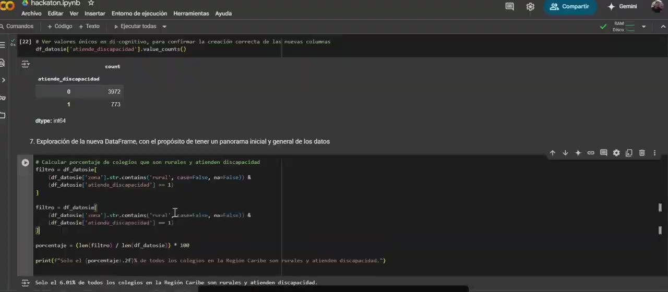

Slide 2
Invisible en el aula

Slide 3
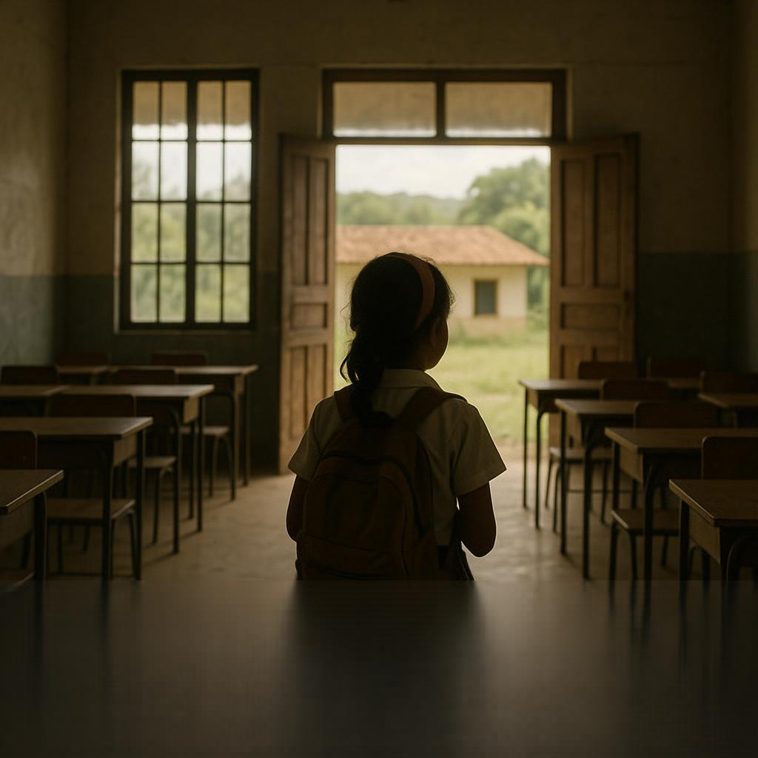
¿Qué pasa con la atención a la discapacidad en las escuelas?

Slide 4

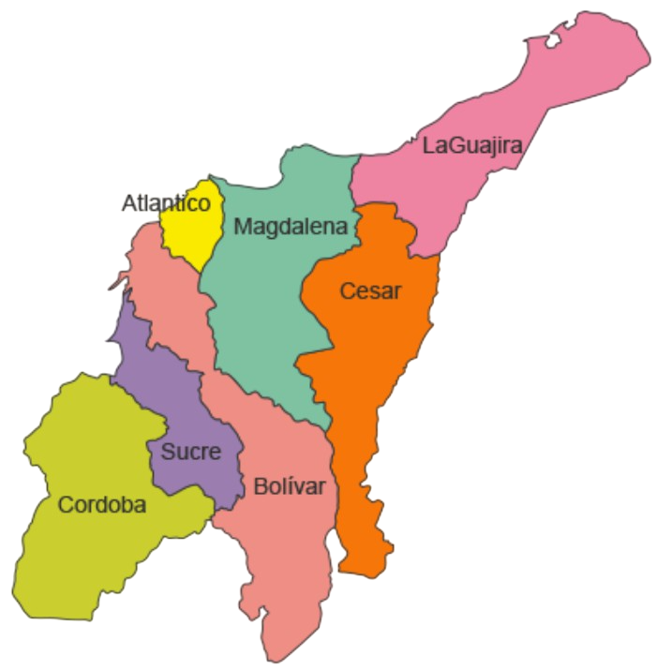



Generalidades del estudio
8 departamentos
194
municipios
4595
Instituciones Educativas
773
II.EE.
con atención a estudiantes
(Base de datos Ministerios de Educación Nacional, 2016)

Slide 5
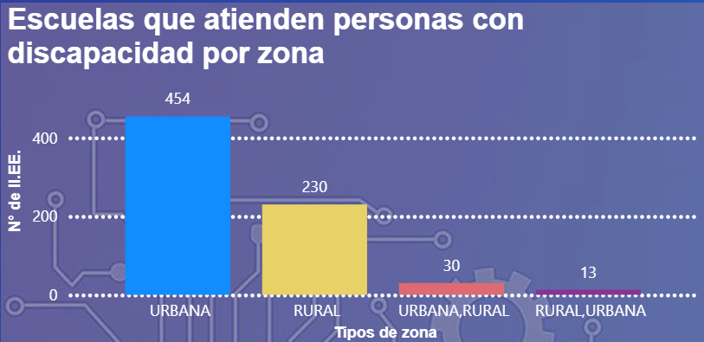
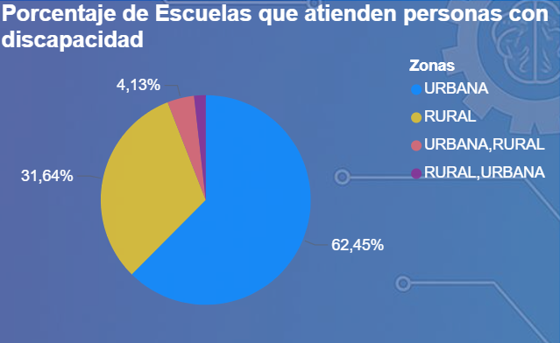
¿Qué encontramos?

Slide 6

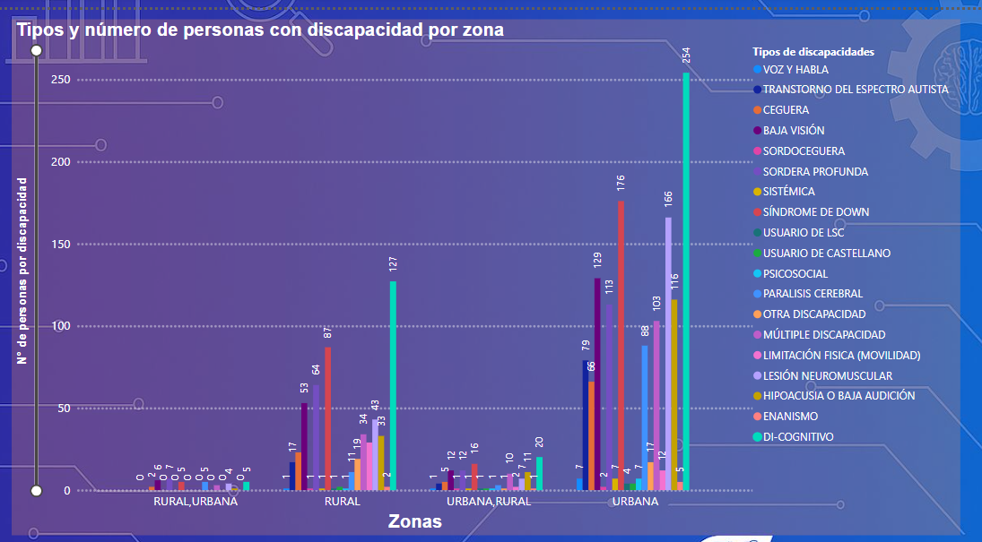
¿Qué encontramos?

Slide 7
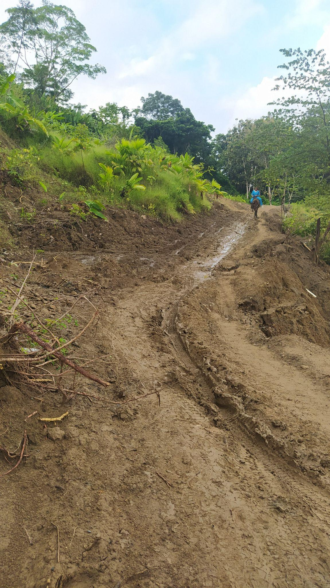
¿Qué hay detrás?
Infraestructura precaria
Falta de formación docente
Invisibilidad en registros

Slide 8

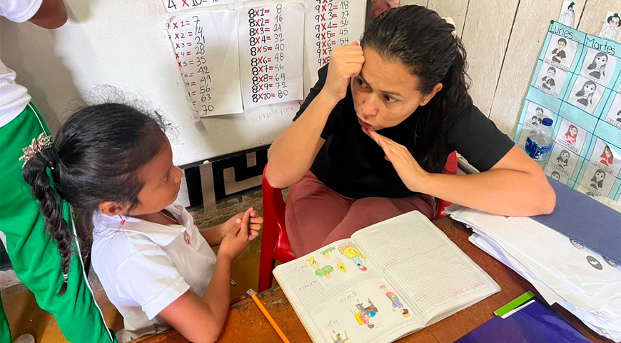
Que la educación no dependa del lugar en el que vivimos
Donde haya una escuela, debe haber derecho a aprender.
Y donde haya un niño/a, debe haber esperanza.

